Slide 1
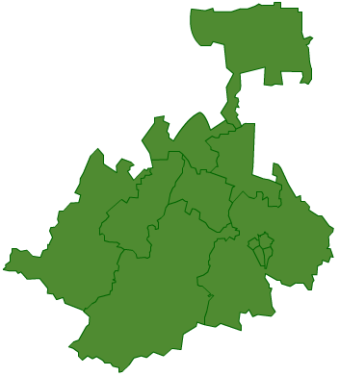
Всероссийский семинар – совещание по вопросам развития эффективных практик социального сопровождения семей с детьми, нуждающихся в социальной помощи
Тема выступления: Внедрение социального сопровождения семей с детьми на территории Республики Северная Осетия-Алания и его влияние на качество помощи оказываемой семьям с детьми».
Заместитель Министра
А.К. Мамаева
июнь 2017 г.

Slide 2
Министерство труда и социального развития Республики Северная Осетия-Алания
Управления социальной защиты населения
Комплексные центры социального обслуживания населения
Центр реабилитации «Доброе сердце»
Центр «Моя семья»
Центр для детей инвалидов «Феникс»
Дом-интернат «Ласка»
Алагирский центр помощи
Центр «Тамиск»
Опека и попечительство
КДН

Slide 3
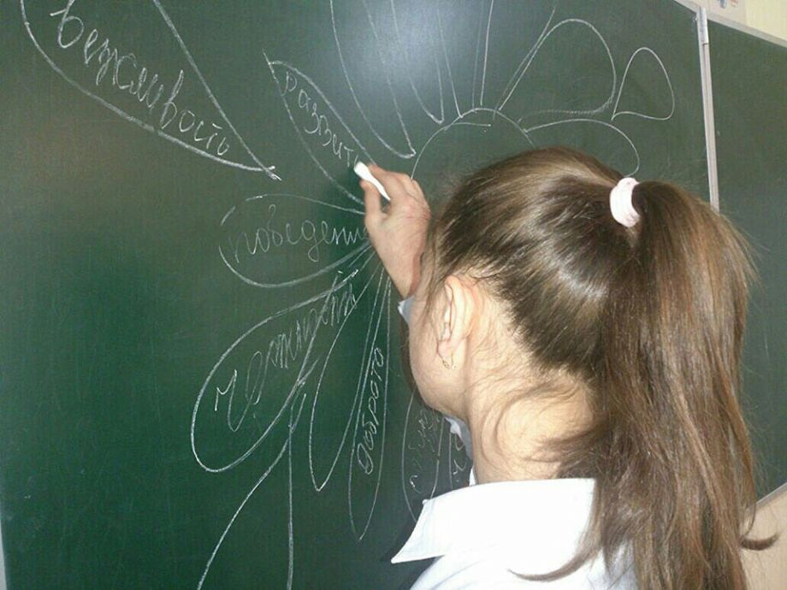
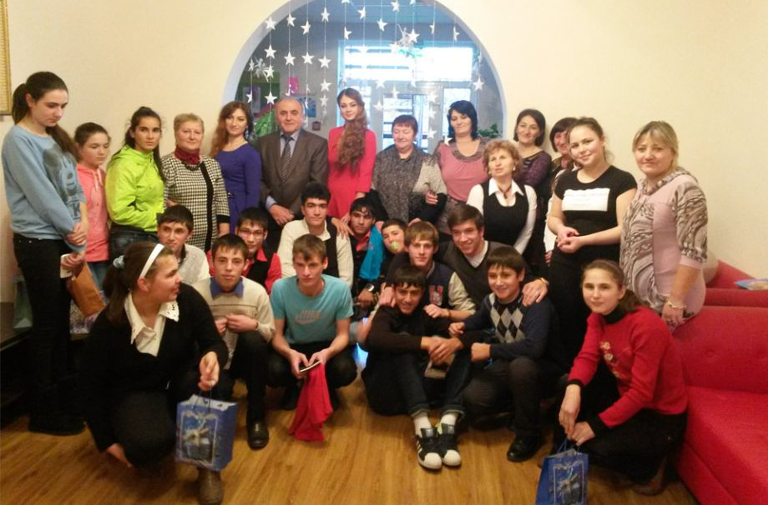
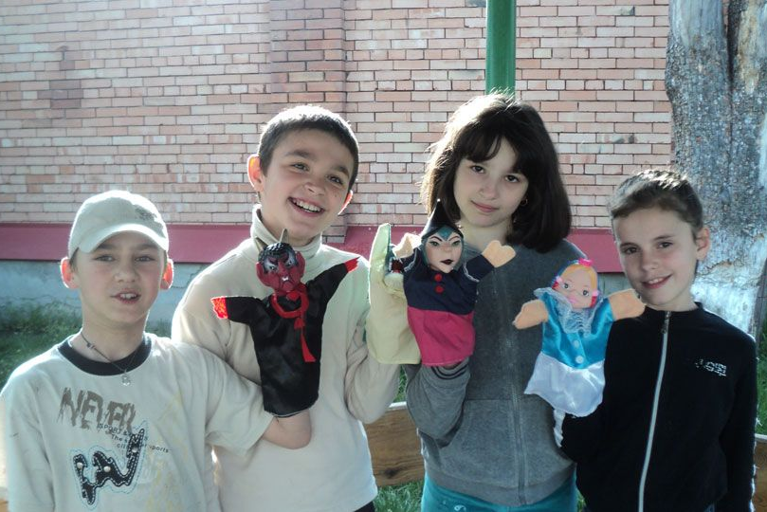
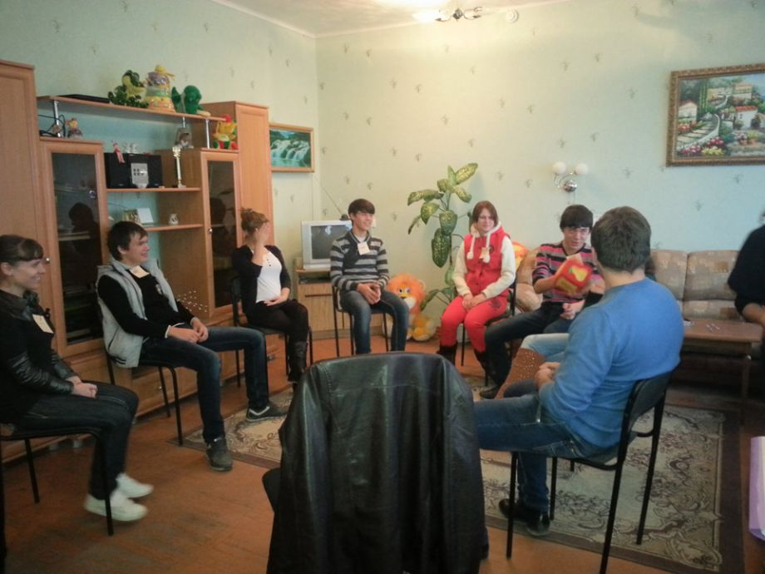
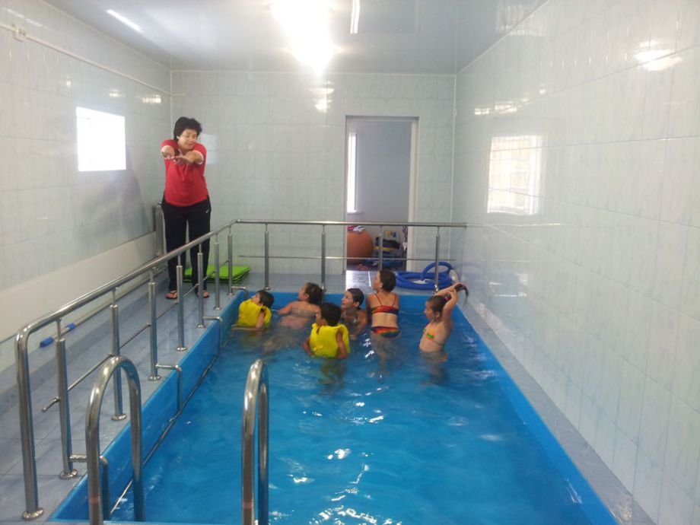
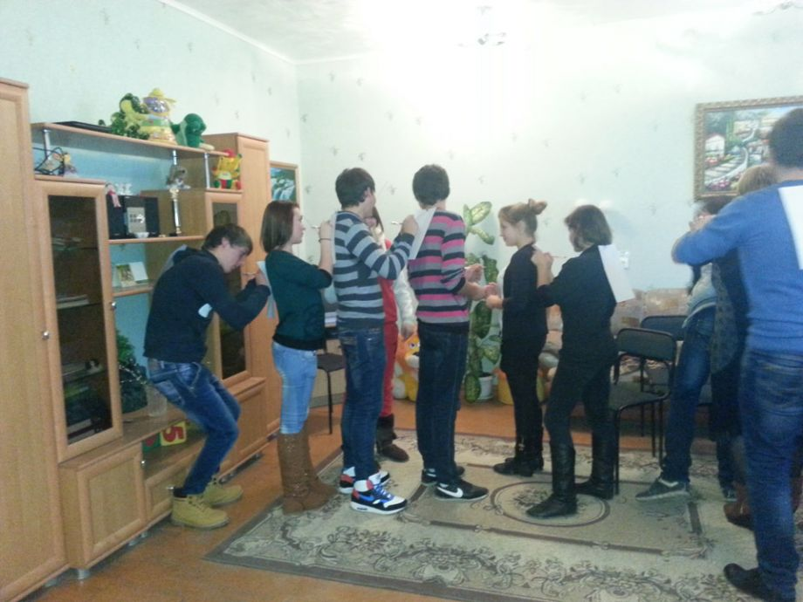
Центр «Моя семья»
служба экстренной социально – психологической помощи детям и семьям с детьми
служба сопровождения и поддержки замещающих семей
служба постинтернатного сопровождения и социальной адаптации выпускников детских домов

Slide 4
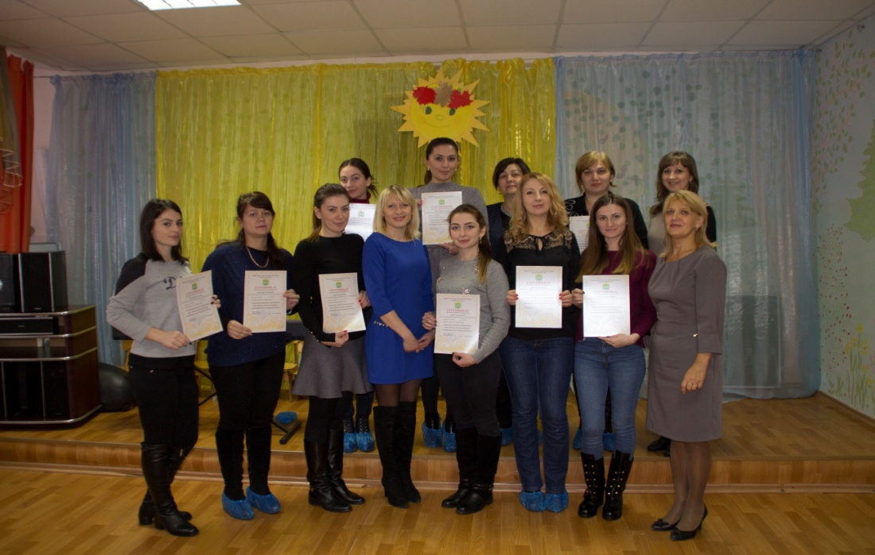
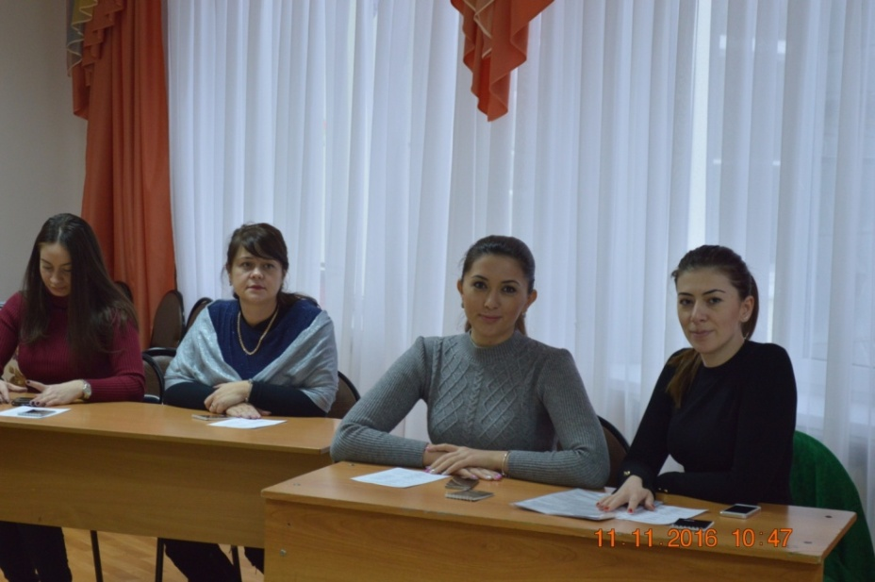
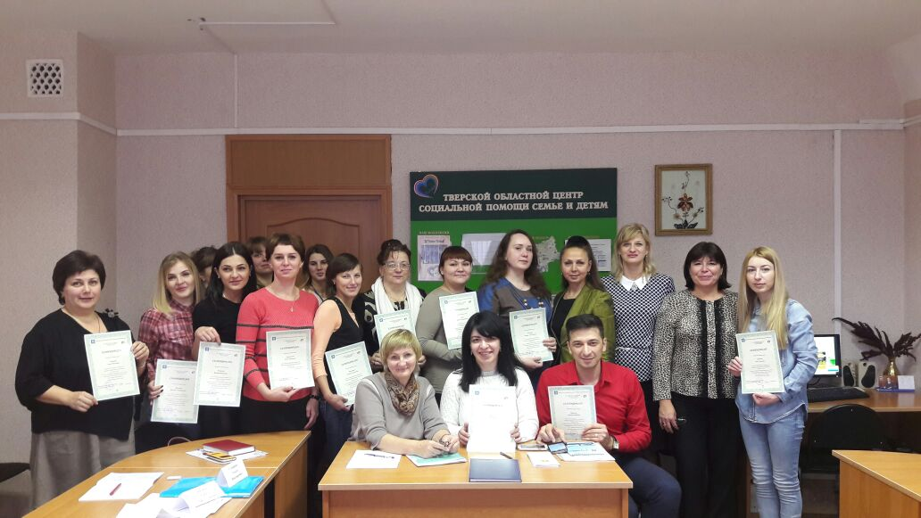
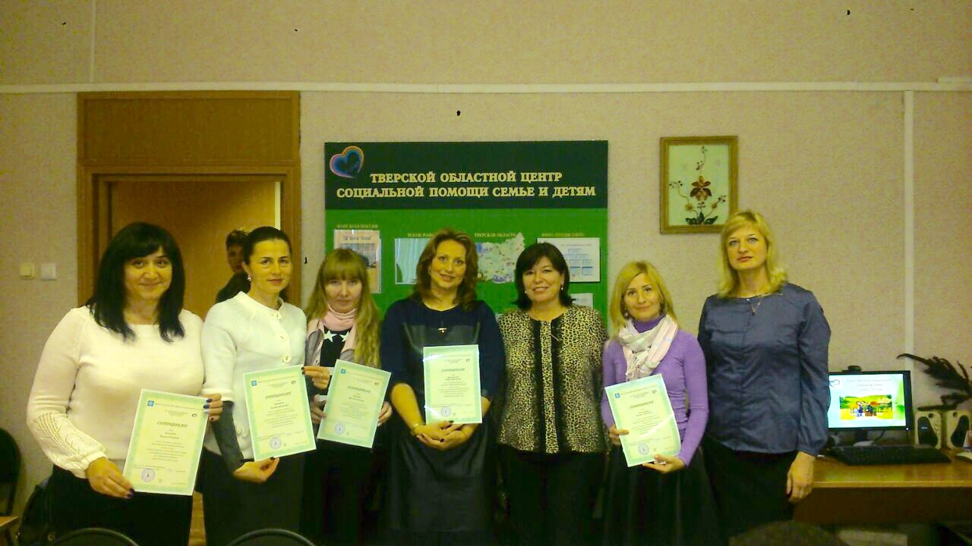
Обучение специалистов на стажировочных площадках Фонда поддержки детей, находящихся в трудной жизненной ситуации

Slide 5
На социальном сопровождении находятся:
11 921 семья, из них:
813 - замещающих семьи;
2 818 - семей, воспитывающих детей-инвалидов;
1 300 – семьи, воспитывающие детей с ОВЗ;
3 133 - многодетных семей;
1 958 - неполных семей;
352 семьи, находящихся в социально опасном положении;
1 245 - семей, находящихся в трудной жизненной ситуации

Slide 6
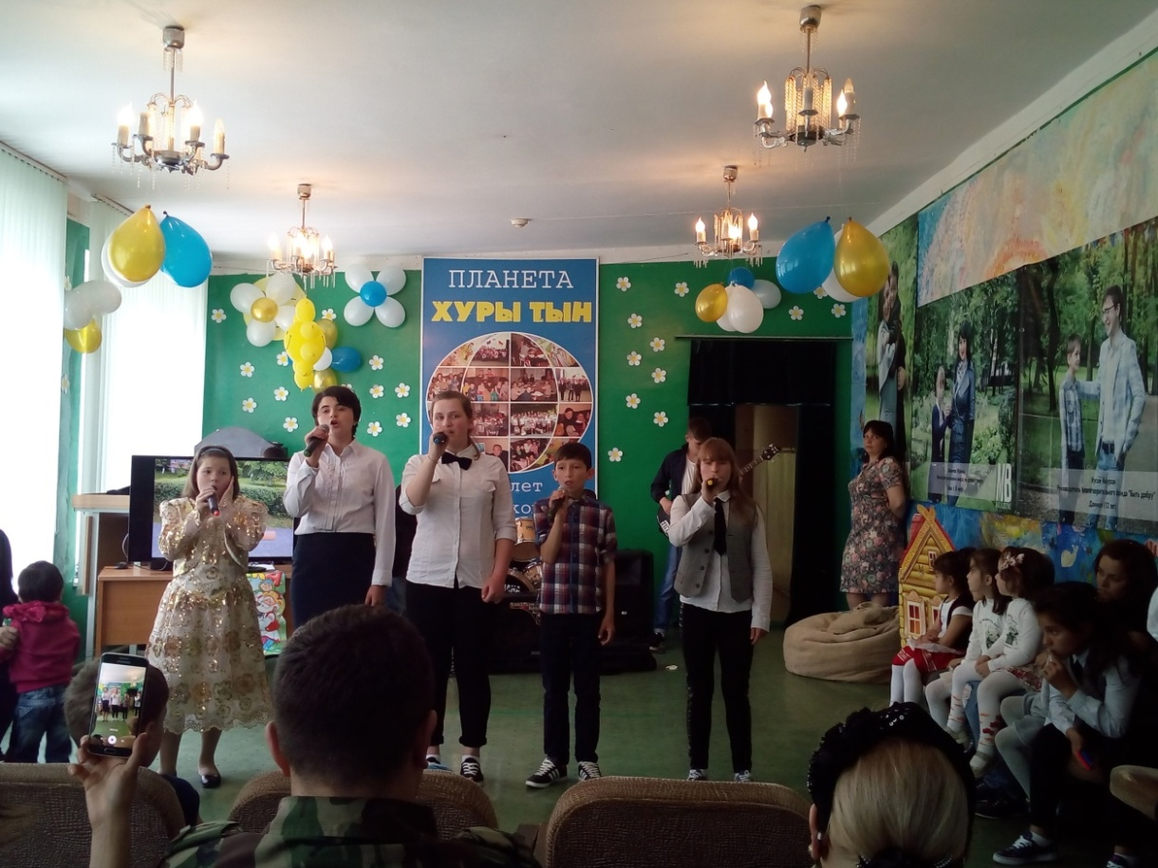
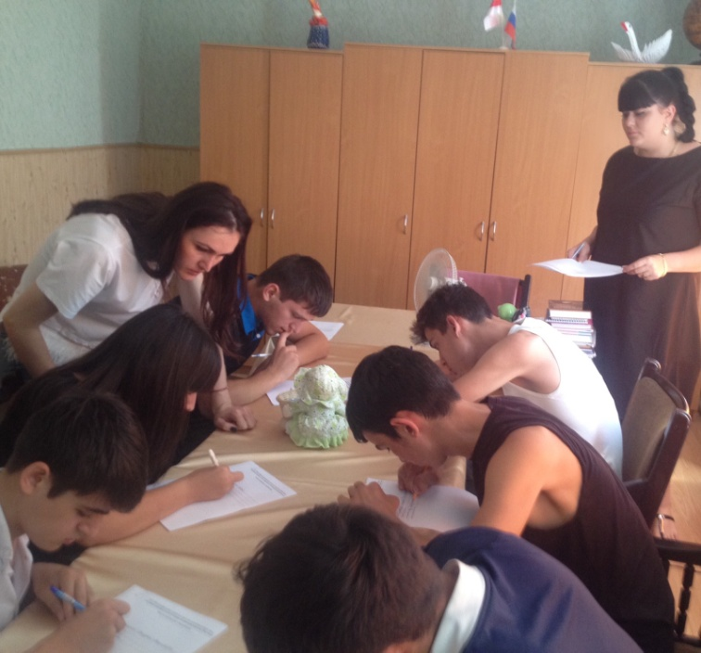
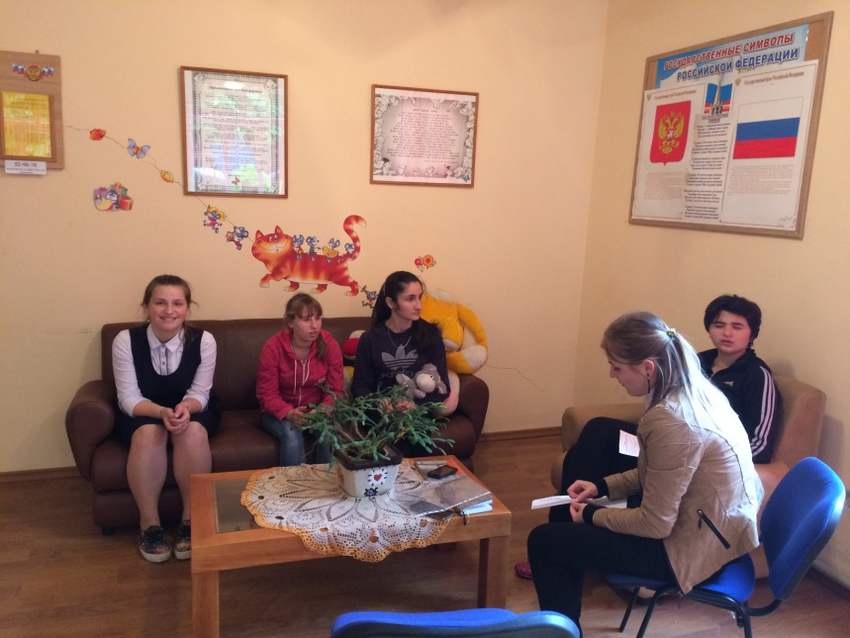
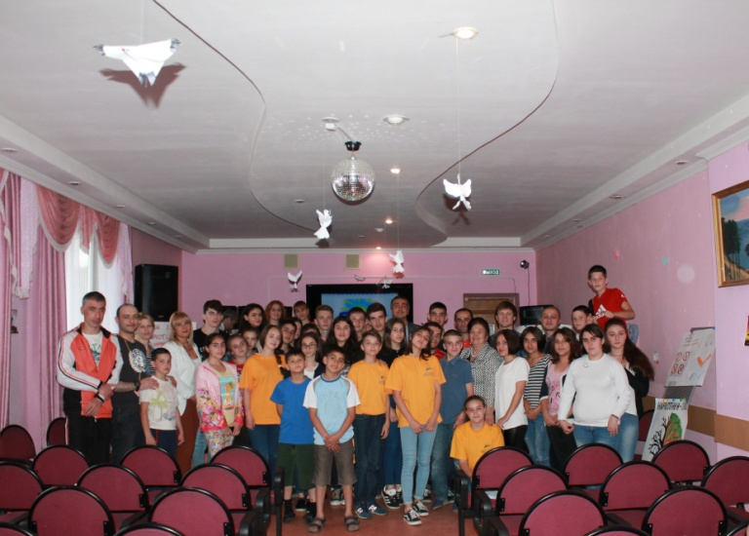
Служба постинтернатного сопровождения и социальной адаптации лиц из числа детей-сирот и детей, оставшихся без попечения родителей.

Slide 7
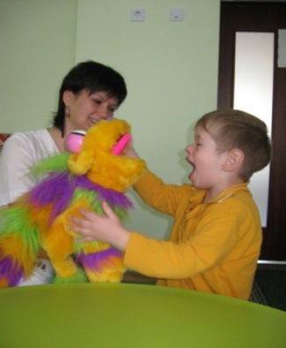
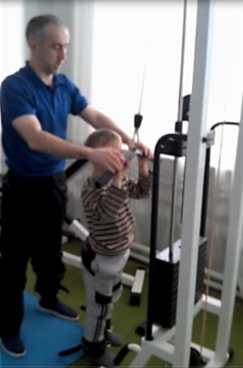
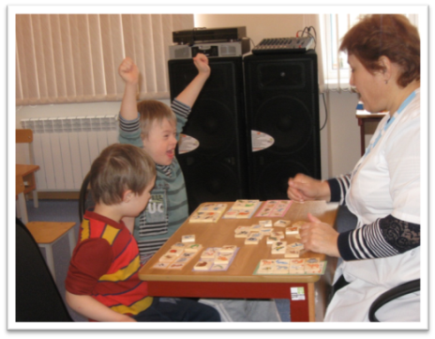
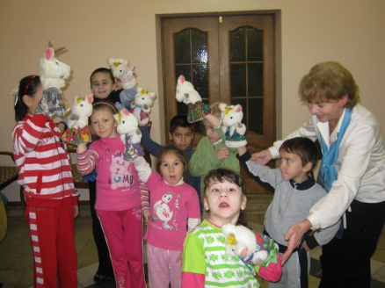
Республиканский дом-интернат для умственно отсталых детей «Ласка» Центр дневного пребывания детей – инвалидов «Дом Солнца»
Основные задачи:
профилактика отказов от детей и сохранение детей в семье;
содействие занятости родителей, воспитывающих детей-инвалидов;
создание условий, способствующих актуализации потенциала семьи, преодоление изолированности семьи;
реализация интеллектуального потенциала ребенка-инвалида, медико-социально-педагогическая реабилитация, подготовка к самостоятельной жизни.

Slide 8
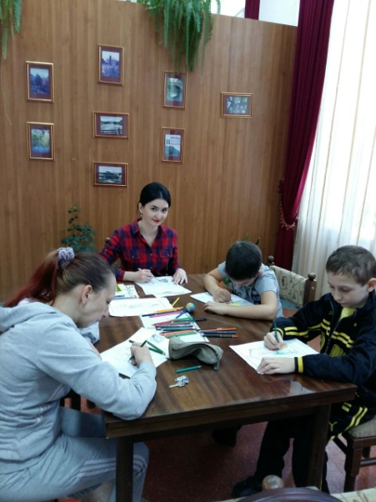
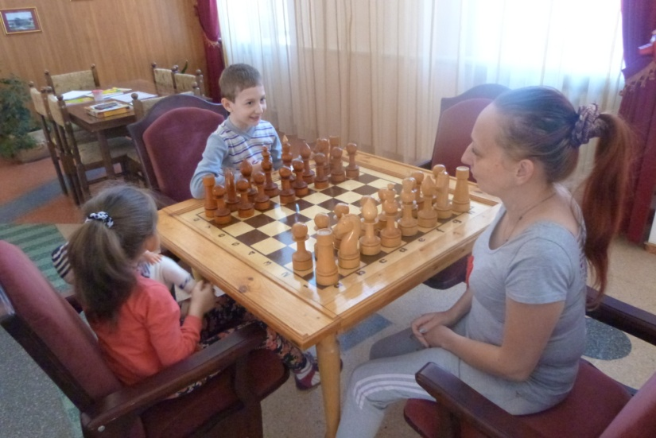
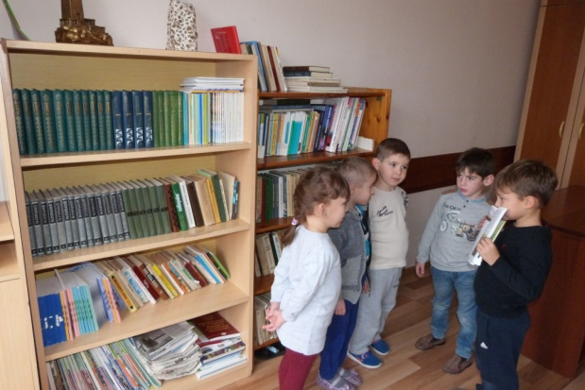
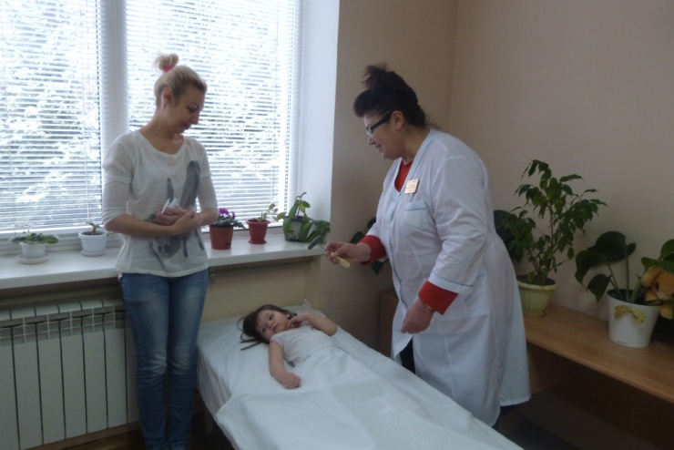
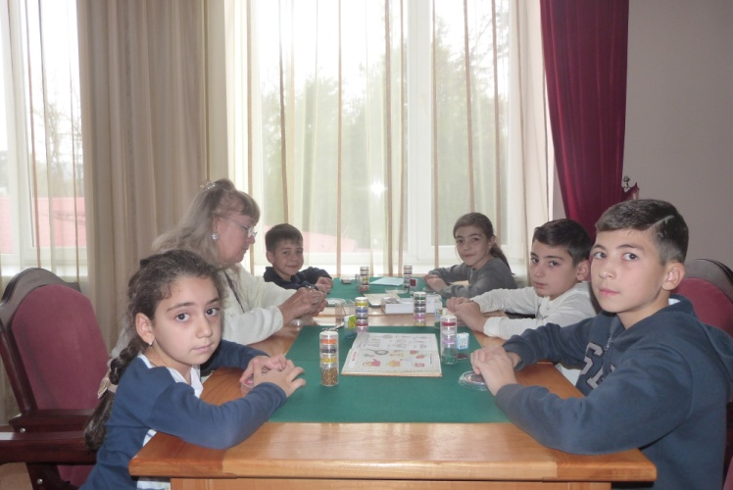
Комплекс мер Республики Северная Осетия – Алания по развитию эффективных практик активной поддержки родителей, воспитывающих детей-инвалидов и детей с ограниченными возможностями здоровья «ИНТЕГРАЦИЯ»
Проведение специальных профилактических и реабилитационных программ «Поверь в себя» для всей семьи ребенка-инвалида (включая родителей, здоровых братьев и сестер) на базе санаторных и реабилитационных учреждений республики.

Slide 9
Количество впервые выявляемых детей-сирот и детей, оставшихся без попечения родителей

Slide 10
Число родителей, лишенных родительских прав (по годам)

Slide 11
Доля детей, оставшихся без попечения родителей, т.ч.переданных неродственниками (в приемные семьи, на усыновление (удочерение), под опеку (попечительство), охваченных другими формами семейного устройства.

Slide 12
Доля детей – сирот и детей, оставшихся без попечения родителей, в численности детского населения республики (%)

Slide 13
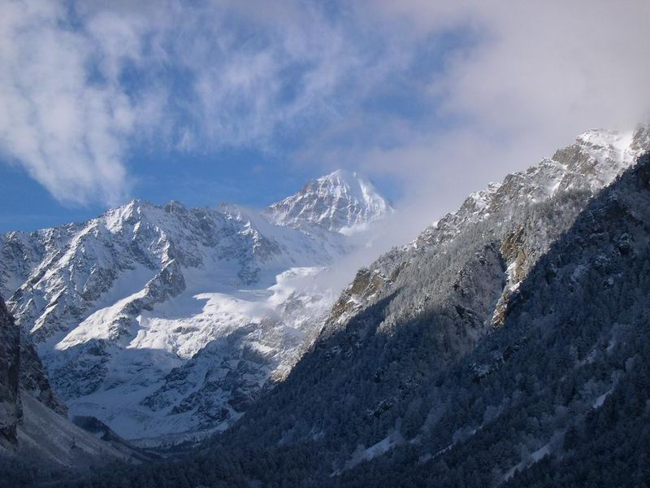
СПАСИБО ЗА ВНИМАНИЕ

